Slide 1
复习：
1.什么是超几何分布？

Slide 2

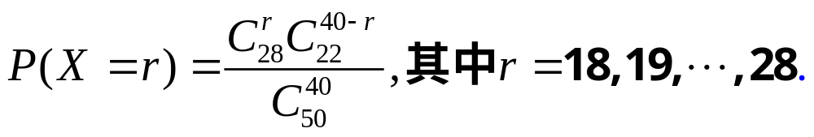
例1．一个班级有28名男同学，22名女同学。从中 任选40名同学参加一项集体活动。求这40名同学中男同学人数X的分布列。

Slide 3
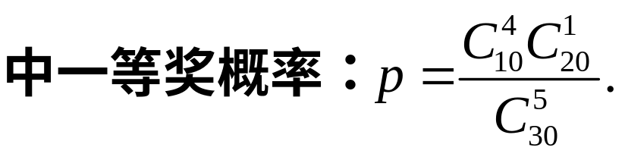
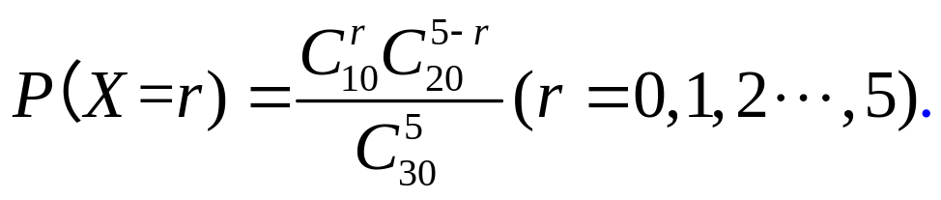
例2．某班的联欢会上设计了一项游戏：在一个口袋
中装有10个红球，20个白球，这些球除颜色外完全
相同，一次从中摸出5个球，摸到4个红球1个白球的
就中一等奖。求中一等奖的概率，并求出取到的
红球数X的概率分布。

Slide 4
2.3.1 条件概率

Slide 5
引例：
抛掷一枚质地均匀的硬币两次
（1）两次都是正面向上的概率是多少？
（2）在已知有一次出现正面向上的条件下，两次都是正面向上的概率是多少？
（3）在第一次出现正面向上的条件下，第二次出现正面向上的概率是多少？
记两次实验中两次正面向上的事件记为A，将两次实验中有一次正面向上的事件记为B，则P（A）=1/4，P（B）=3/4，在B发生的条件下，A发生的概率是1/3，记为P（A|B）=1/3

Slide 6
条件概率：
一般地，若两个事件A和B，在已知事件B发生的条件下考虑事件A发生的概率，则称概率为B已发生的条件下A的条件概率,记为
P（A|B）

Slide 7
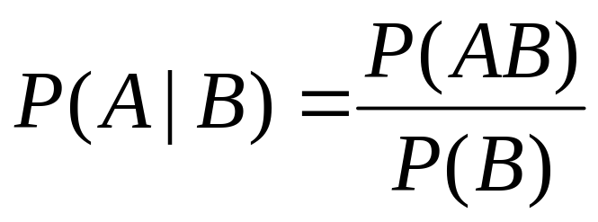
一般地，若P（B）>0,则事件B已发生的条件下A发生的概率是
利用条件概率有
P（AB）=P（A|B）P（B）
思考：若A与B互斥，则P（A|B）=？

Slide 8
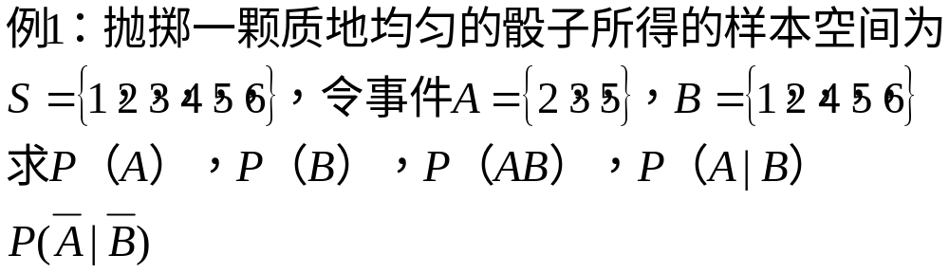

Slide 9
例2：如图，正方形被平均分成9个部分，向大正方形区域随机地投掷一个点
（每次都能投中），设投中最左侧3个小正方形区域的事件为A，投中最上面3个小正方形或正中间的1个小正方形区域的事件为B，求P（AB），P（A|B）

Slide 10
例3：在一个盒子中有大小一样的20个球，其中有10个红球，10个白球，
(1)求第一个人摸出1个红球，紧接着第二个人摸出1个白球的概率
(2)求在第一人摸出1个红球的条件下，第二人摸出1个白球的概率

Slide 11
例4：某种零件使用到400天后还能正常使用的概率0.9，使用到600天后还能正常使用的概率是0.6，问已经使用了400天的零件还能继续使用到600天的概率是多少？

Slide 12
例5：一袋中有20个球，其中7个为黑球，甲、乙、丙依次不放回各取一球，求下列概率
（1）甲取到黑球
（2）甲、乙都取到黑球
（3）甲没取到黑球而乙取到黑球
（4）甲、乙、丙都取到黑球
（5）乙取到黑球

Slide 13
例6：某厂有甲乙两台机床生产同一规格的螺丝钉，它们产量各占70%，30%，在各自的产品中，废品各占4%，5%，问从该厂所生产的这种螺丝钉中任取一个，它是废品的概率是多少？

Slide 14
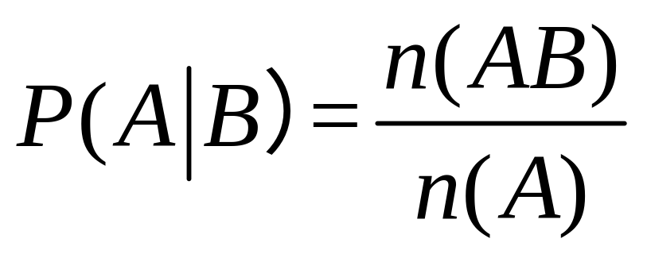
小结：
1。条件概率的求法
2。P（AB）=P（B|A）P（A）

